Slide 1
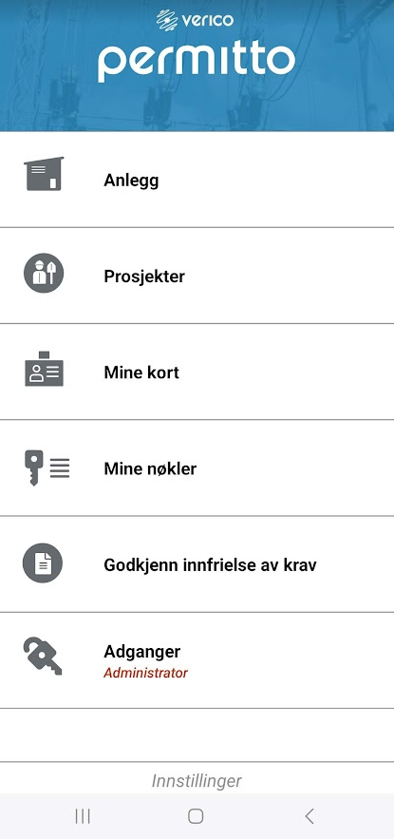
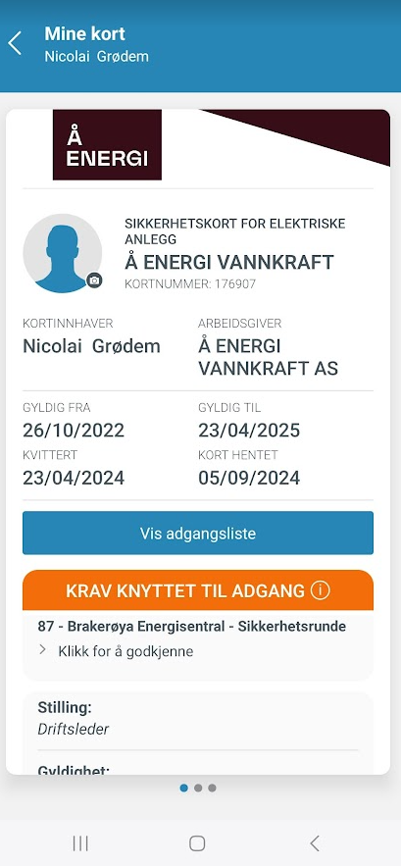
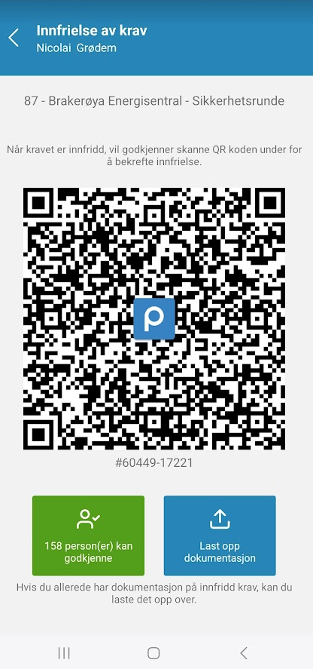

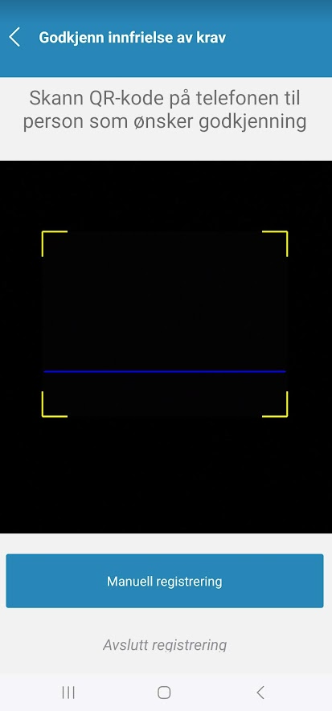
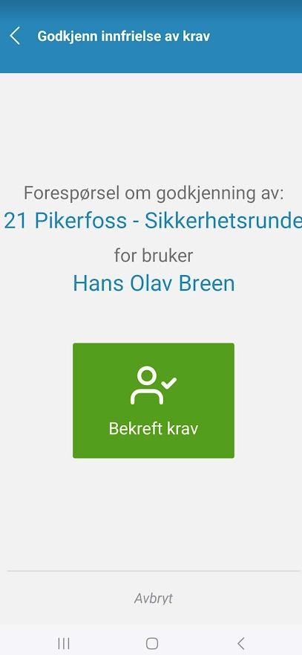
Hvordan registrere sikkerhetsrunde i Permitto
Person som skal få registrert sikkerhetsrunde
1. Det blir utført sikkerhetsrunde og punkter i skjema for stedlig sikkerhetsrunde blir gjennomgått, før man så åpner Permitto app på telefonen.
4.Person som godkjenner skanner QR kode eller legger inn kode.
2. Trykk på mine kort
3. Trykk på aktuelt anlegg.
Person som godkjenner
5. Trykk på godkjenne innfrielse av krav.
8. Runde registrert ☺
6. Bruk kamera til å godkjenne
7. Eller bruk kode

